Slide 1
Le Bac Professionnel CIEL
MARdi 1 oCTObre

Slide 2
Le Bac Pro CIEL au lycée polyvalent Simone de Beauvoir
Année scolaire
24-25
Année scolaire
25-26
Année scolaire
26-27
Seconde
MTNE
Premiere
CIEL
Deuxième promo de bac pro CIEL
Terminale
CIEL
Découvrir les activités de la famille de métiers
Choisir un bac pro pour la première
Confirmer ses apprentissages
Préparer une entrée sur le marché du travail
Préparer une poursuite d’étude
Courte en certificat spécialisation
Plus longue avec BTS ou parfois en BUT ( 3 ans)

Slide 3
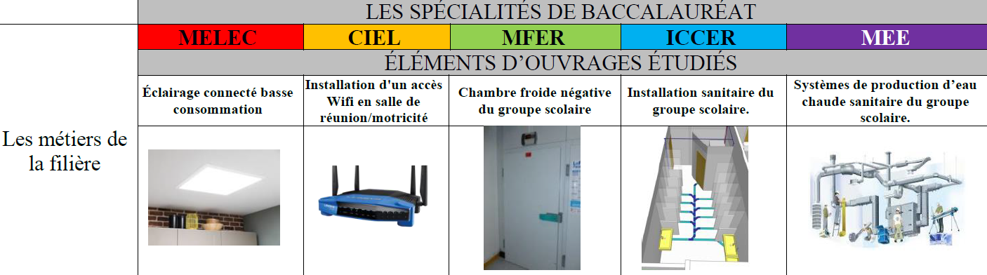
5 Bac Pro après la seconde
ICCER
Installateur en Chauffage, Climatisation et Energies Renouvelables
MEE
Maintenance et Efficacité Energétique
MFER
Métiers du Froid et des Energies Renouvelables
MELEC
Cybersécurité Informatique et réseaux Electronique
Métiers de l'électricité et de ses environnements connectés
CIEL
Seconde
MTNE 24-25
Découvrir les activités de la famille de métiers
Choisir un bac pro pour la première

Slide 4
Le Bac Pro 2026 à Simone de Beauvoir
Seconde
MTNE
Premiere
CIEL
Terminale
CIEL
Découvrir les activités de la famille de métiers
Choisir un bac pro pour la première
Commencer les apprentissages en :
Cybersécurité
Informatique et Réseau
Electronique (fabrication et réparation)
Confirmer ses apprentissages
Préparer une entrée sur le marché du travail
Préparer une poursuite d’étude
Courte en Mention complémentaire
Potentiellement plus longue avec BTS

Slide 5
CIEL la filière a démarré:
--Seconde et BTS en septembre 2023
--CS Cyber en Sept 2024
CS Cyber promo 1
CS Cyber
BTS2 CIEL
BTS CIEL
BTS1 CIEL
BTS2 CIEL
BTS CIEL
T^{ale} SN
Bac pro SN
BTS1 CIEL
BTS2 CIEL
BTS CIEL
1 CIEL
T^{ale} CIEL
Bac pro CIEL
BTS1 CIEL
BTS2 CIEL
2de MTNE
1 CIEL
T^{ale} CIEL
Bac pro CIEL
BTS1 CIEL
Année scolaire
24-25
Année scolaire
25-26
Année scolaire
26-27
Année scolaire
27-28

Slide 6
Quelle formation numérique faire après un Bac Pro CIEL
Voie professionnelle
BTS CIEL
2de MTNE
Bac pro CIEL
2 ans
Certificat de spécialisation Cybersécurité
1 an
2 ans
1 an

Slide 7
Les formations Numériques au lycée S. de Beauvoir
2de MTNE
2de générale et technologique
Voie générale
Bac pro CIEL
Bac Techno STI2D
Bac Général eds SI ou NSI
Voie professionnelle
Voie technologique
Bac
2 ans
BTS CIEL ouverture 09/2023
1 an
Certificat de spécialisation Cybersécurité ouverture 09/2024

Slide 8
PFMP, stage…
PFMP: période de formation en milieu professionnel terme utilisé en bac pro
Stage: idem mais terme utilisé en général dans le supérieur dont le BTS

Slide 9
PFMP durée
6 semaines en seconde MTNE
  24 Mars au 11 Avril 2025
  9 Juin au 27 Juin 2025
8 semaines en première CIEL
  25 novembre au 20 Décembre 2024
  28 Avril au 23 Mai
6 semaines en terminale pro CIEL
  6 Janvier au 14 Février
8 Semaines en BTS et 18 semaines en CS
La durée en fin de cycle de formation doit être respectée sans quoi le diplôme peut ne pas être délivré

Slide 10
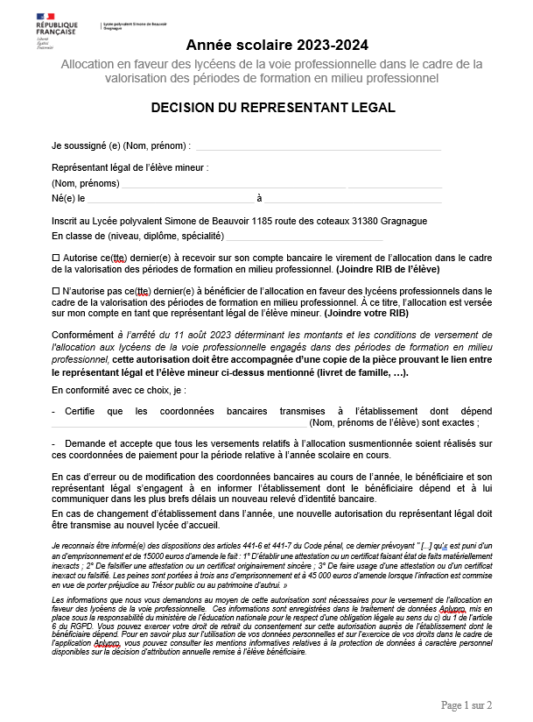
PFMP Allocation financière
L’état paie chaque jour de présence effective en entreprise
10 Euros pour les élève de seconde Pro
15 Euros pour les élèves de première Pro
20 Euros pour les élèves de Terminale Pro
Versement au choix des représentants légaux
sur compte de l’élève ou
d’une personne tierce

Slide 11
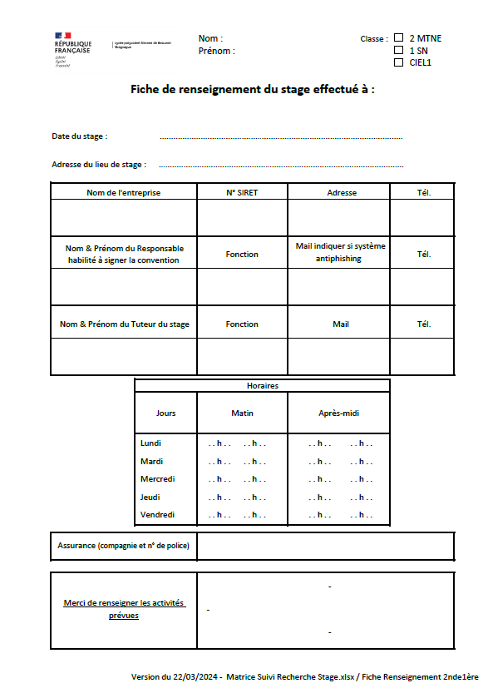
PFMP La fiche de renseignement
Le process d’édition de la convention de stage
L’élève récupère la fiche vierge de renseignement
L’élève aidé de la famille fait remplir la fiche par l’entreprise
L’élève donne la Fiche de renseignement au prof principal
Les données sont saisies sur Pronote
La convention est envoyée en signature électronique dans cet ordre
  Entreprise
  Parents ou rep légal
  Chef d’établissement
  Envoi automatisé de la Convention finalisée à tous

Slide 12
PFMP La convention de stage
Date officielles!
Direction ou RH !
Points à vérifier:
Le contact de l’élève durant la PFMP
35h !
Amplitude ! repos
Assurance
Activités prposées en lien avec MTNE

Slide 13
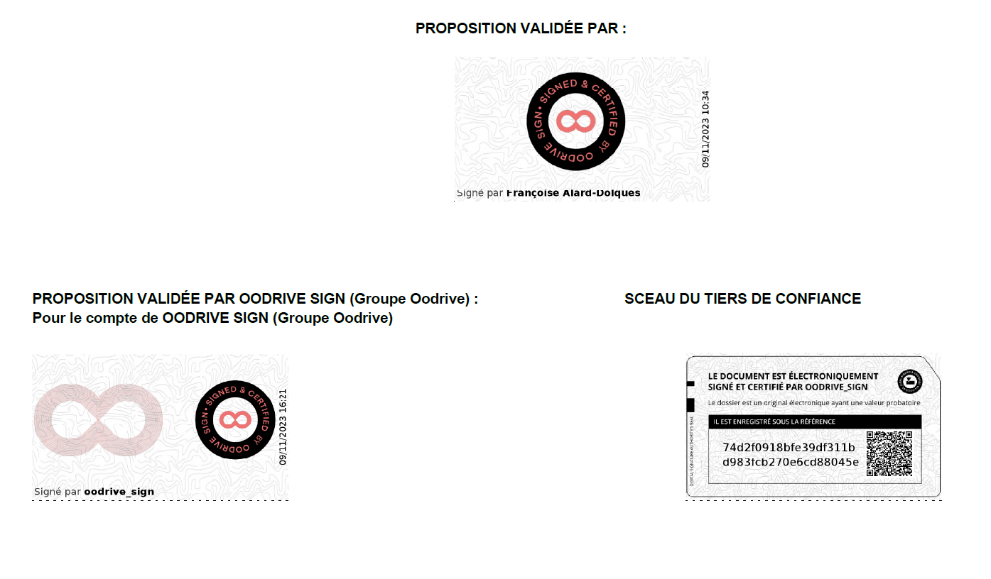
Signature électronique de la convention de stage
Demande de signature Convention
1-Chef d’entreprise
2-Représentant légal élève
3-Chef d’établissement
Confirmation et envoi de la convention signée

Slide 14
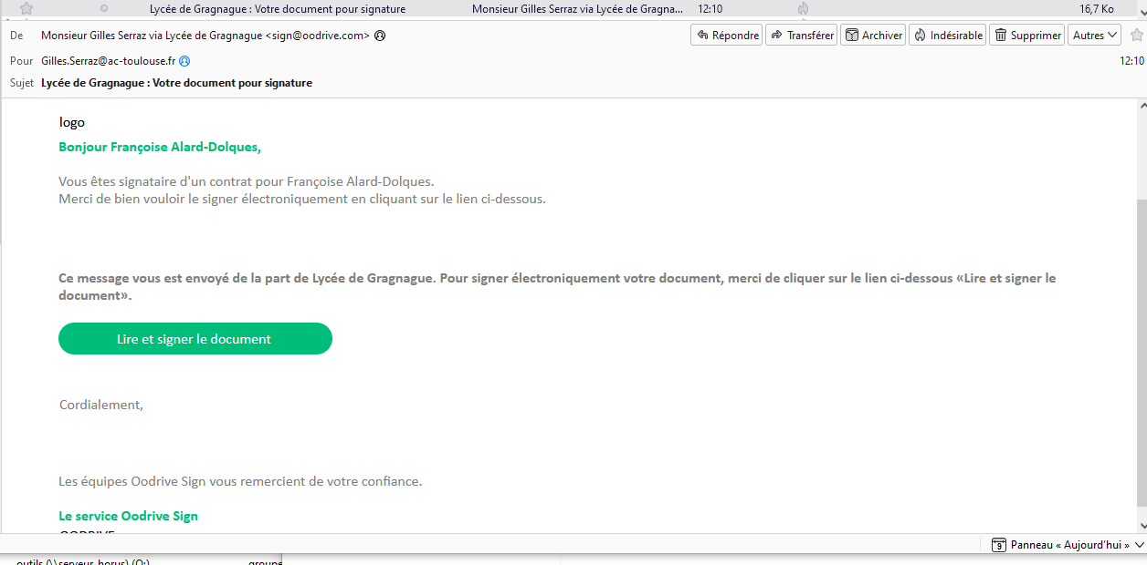
Surveillez vos mails !!
Surveillez vos mails

Slide 15
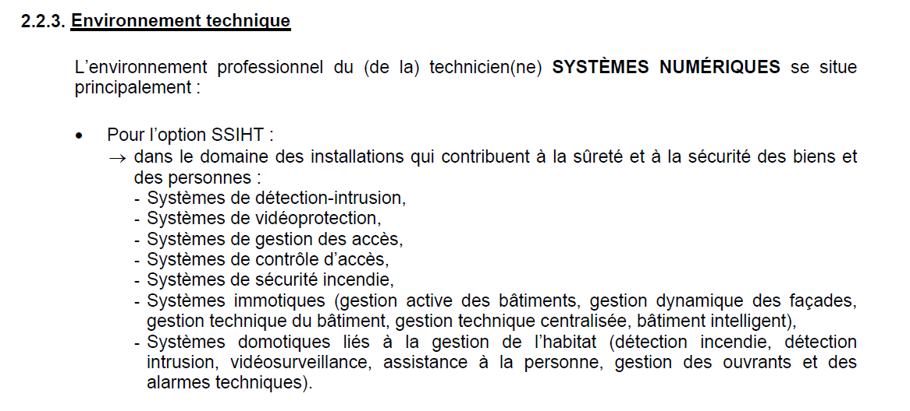
PFMP support: entreprise, laquelle , pourquoi faire
Appui sur le référentiel qui définit les entreprises
SN devenu CIEL à modifier

Slide 16
PFMP support: entreprise, laquelle , pourquoi faire
Appui sur le référentiel qui définit les entreprises

Slide 17
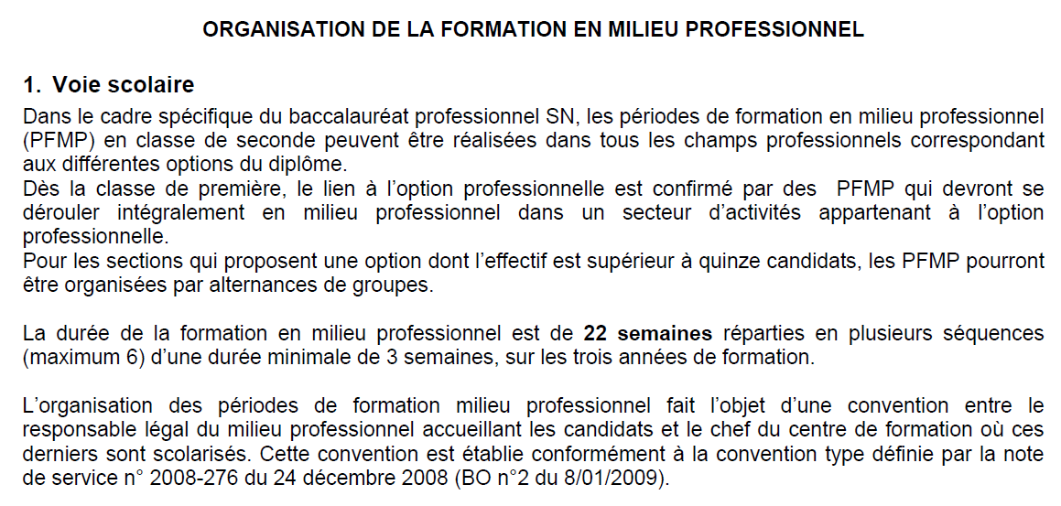
PFMP support: entreprise, laquelle , pourquoi faire
Appui sur le référentiel qui définit les entreprises
SN devenu CIEL à modifier

Slide 18
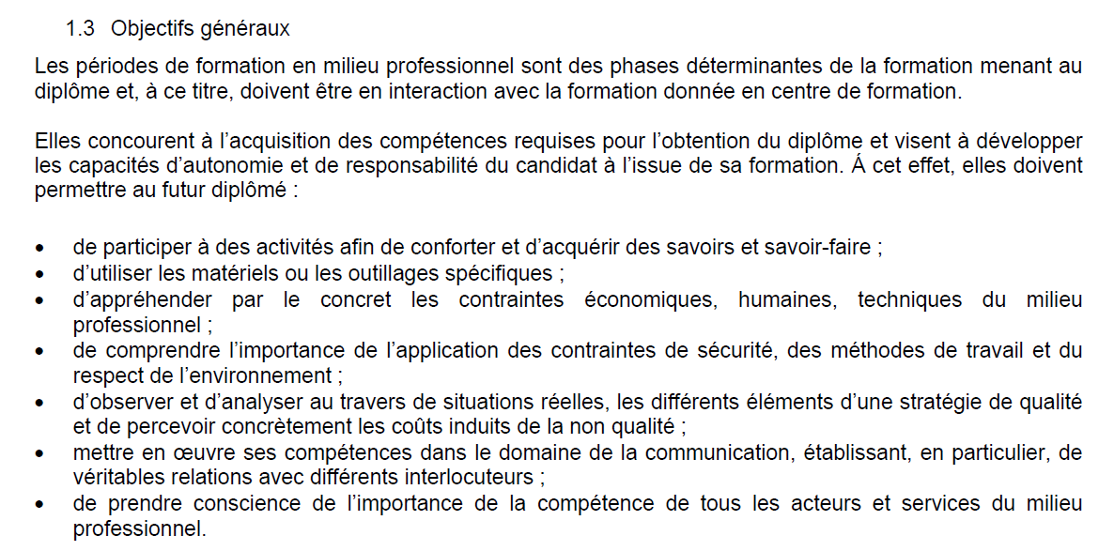
PFMP support: entreprise, laquelle , pourquoi faire
Appui sur le référentiel qui définit les entreprises

Slide 19
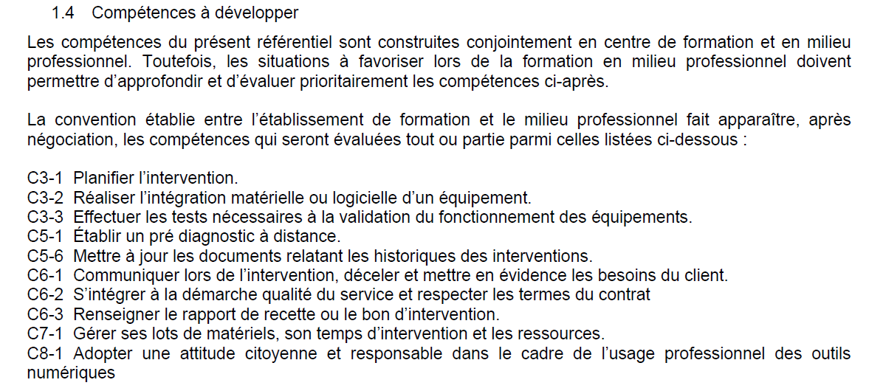
PFMP support: entreprise, laquelle , pourquoi faire
Appui sur le référentiel qui définit les entreprises

Slide 20
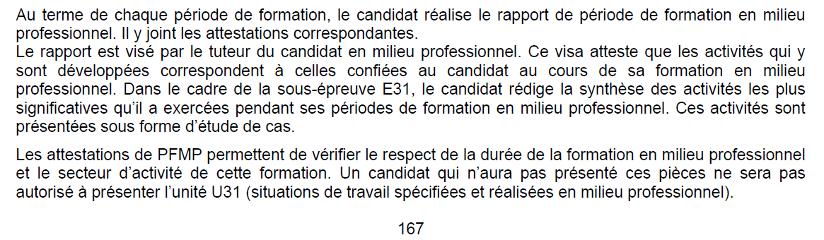
PFMP support: entreprise, laquelle , pourquoi faire
Appui sur le référentiel qui définit les entreprises
SN devenu CIEL à modifier

